Slide 1

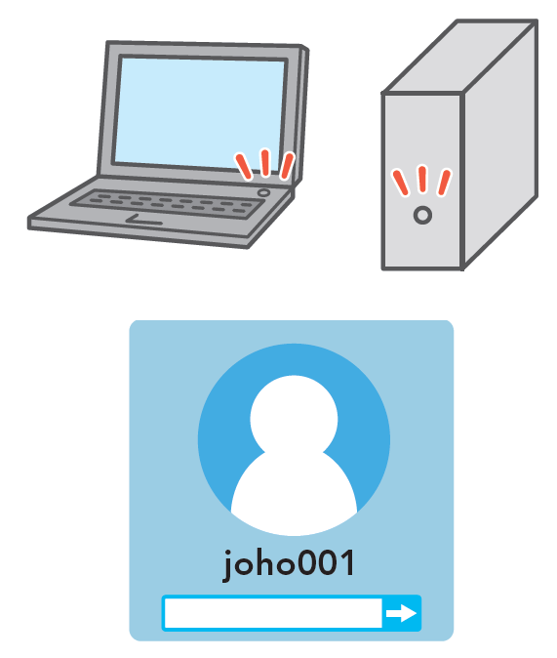
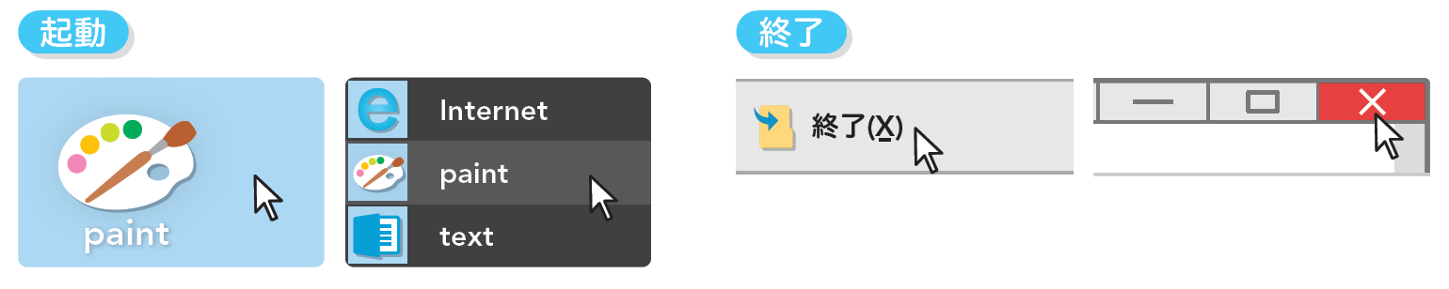
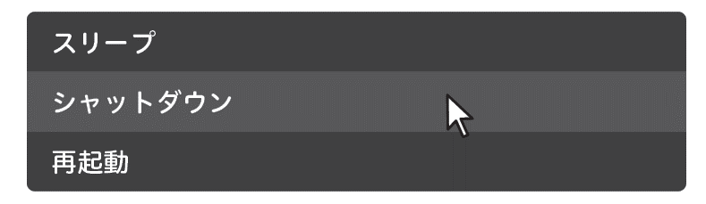
コンピュータの起動から終了まで
❶ コンピュータの起動
コンピュータの電源スイッチ
を入れる。ユーザID とパス
ワードを入力して，ログオン
（サインイン）する。
❷ ソフトウェアの起動と終了
メニューか，デスクトップ上やフォルダ内にあるアイコンから起動する。
終了するときは，作業した内容を保存し，メニューから終了を選択するか，ウィンドウの「×」ボタンを選択する。
❸ コンピュータの終了
ソフトウェアを終了後，シャットダウンする
p2

Slide 2
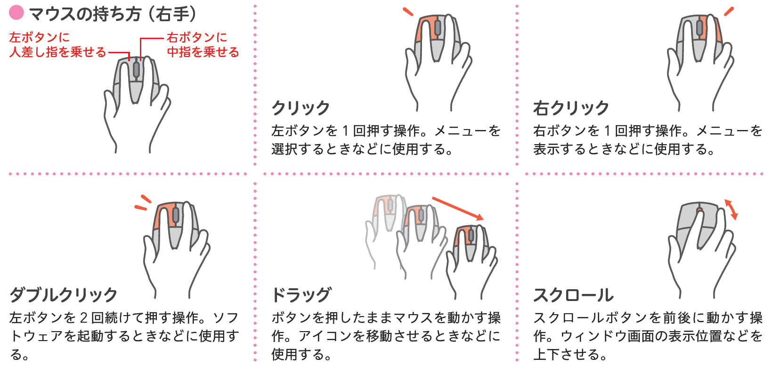
マウスの操作
p2

Slide 3
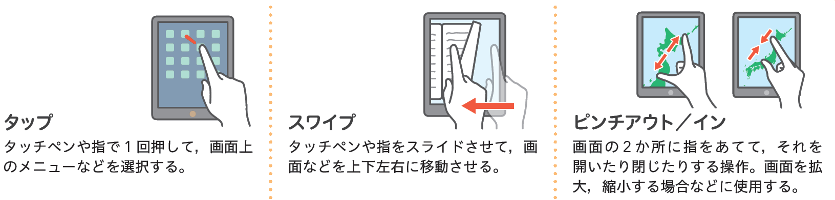
タッチパネルの操作
p2

Slide 4
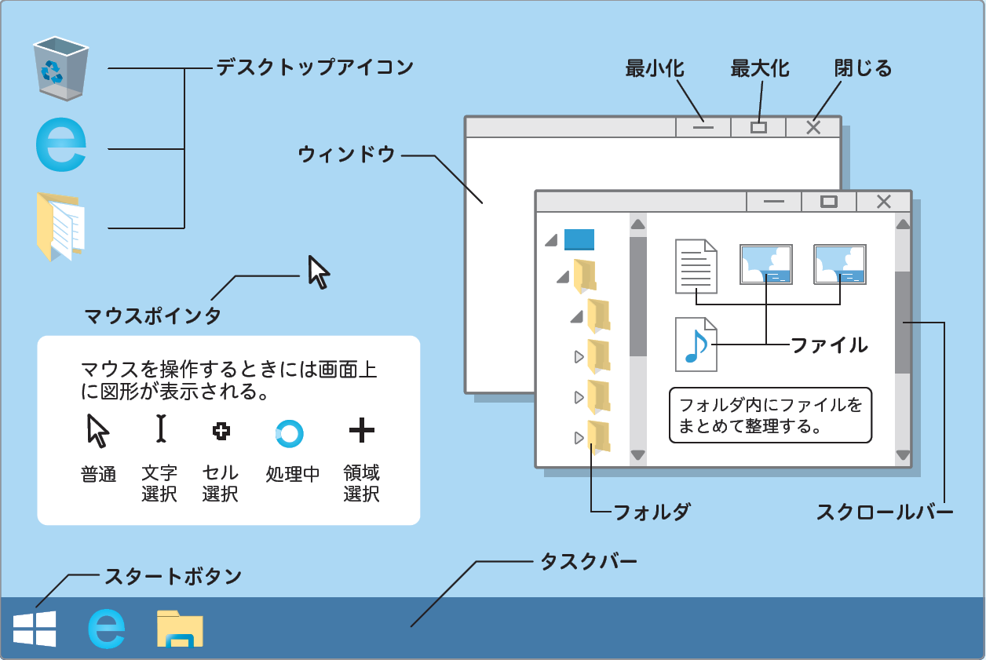
コンピュータの画面
p3

Slide 5
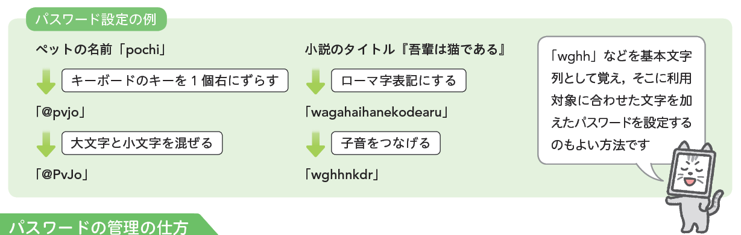
パスワードの設定
●なるべく長く不規則にする。
●複数種類の文字（小文字，大文字，数字，記号）を組み合わせる。
●ユーザIDと同じ文字列や名前，日付，一般名詞などは推測されやすいので使わない。
パスワードの管理の仕方
●他人に教えないで，秘密にする。
●パスワードを電子メールなどでやりとりしない。
●パスワードのメモをディスプレイなど他人の目に触れる場所に貼らない。
●パスワードを複数のサービスで使い回さない。
p3

Slide 6
情報で問題を解決する
１
情報とメディアの特性
6
傷つかない傷つけないために
２
問題解決の流れ
7
著作権
３
発想法
8
情報技術の発展
4
情報モラル
9
情報化と私たちの生活の変化
5
個人情報の流出
10
よりよい情報社会へ
p5

Slide 7
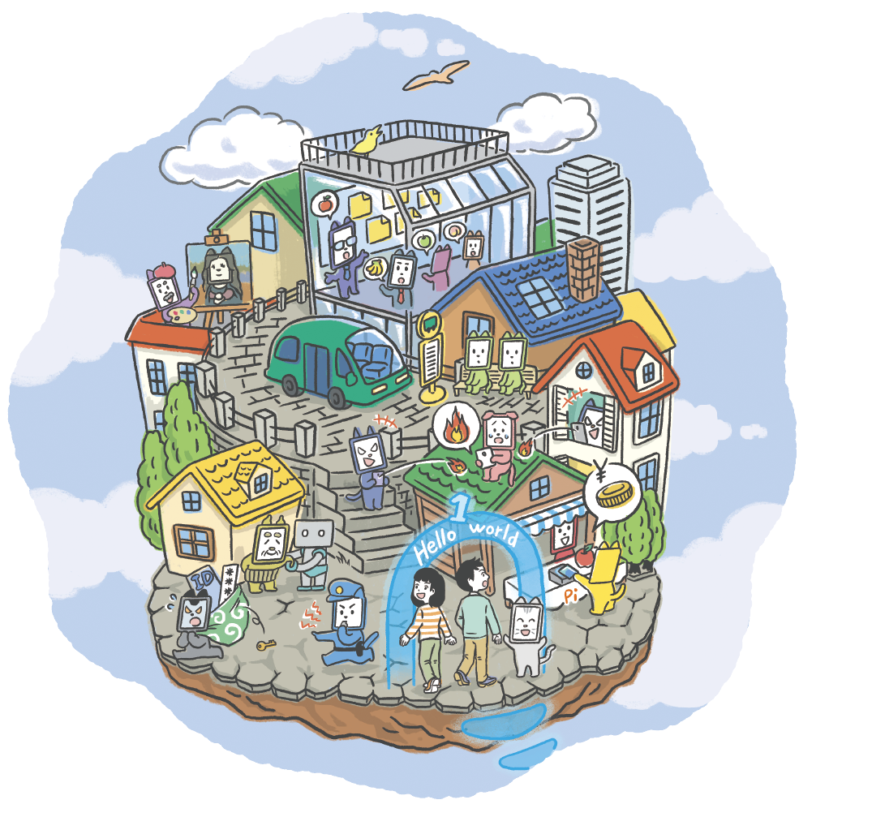
1章 情報で問題を解決する
p5

Slide 8
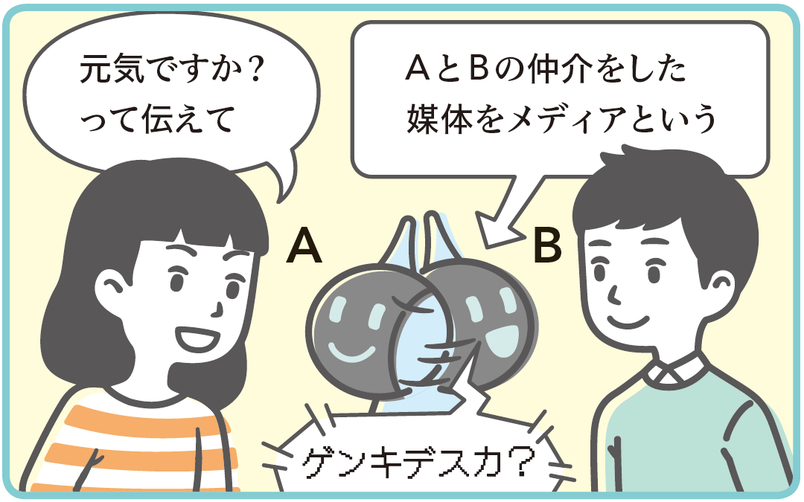
情報とメディアの特性
1章 情報で問題を解決する 1 情報とメディアの特性
1
p6

Slide 9
情報とメディアの特性
1章 情報で問題を解決する 1 情報とメディアの特性
1
そもそも情報とは何なのだろうか。また，情報を伝えるメディアにはどのような種類があるのだろうか。
1
情報の特性
2
メディアの特性
p6

Slide 10
1
1章 情報で問題を解決する 1 情報とメディアの特性
情報の特性
情報
  世の中の出来事や知識を伝えるための「知らせ」
  適切な判断をするためなどに役立つ
  情報は，受け手にとって意味や価値を持ち，何らかの影響を与える
毎日の気温や湿度などのデータを記録
  →単なる数値の並び
  →ある基準で分類・並べ替え・集計
  →利用者にとって意味があるもの＝「情報」
p6

Slide 11
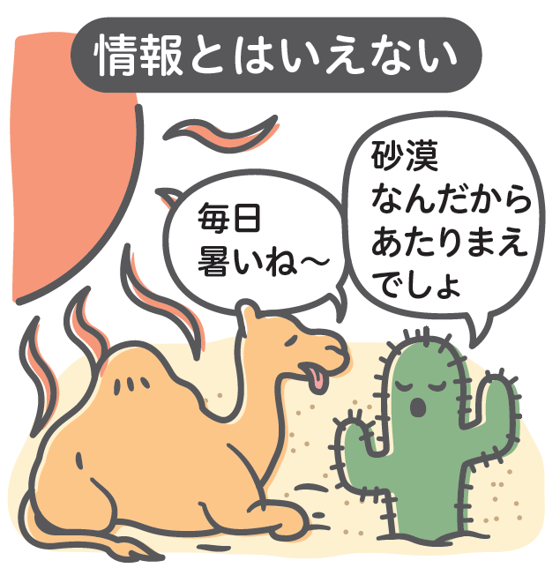
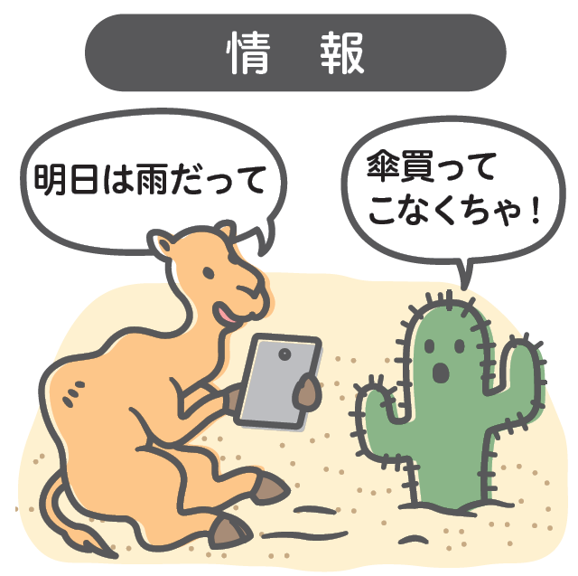
1
1章 情報で問題を解決する 1 情報とメディアの特性
情報の特性
図1 情報が与える影響
主体にとって何らかの意味や価値を持つものが情報であり，当然のことを伝えても情報にはならない。
p6

Slide 12
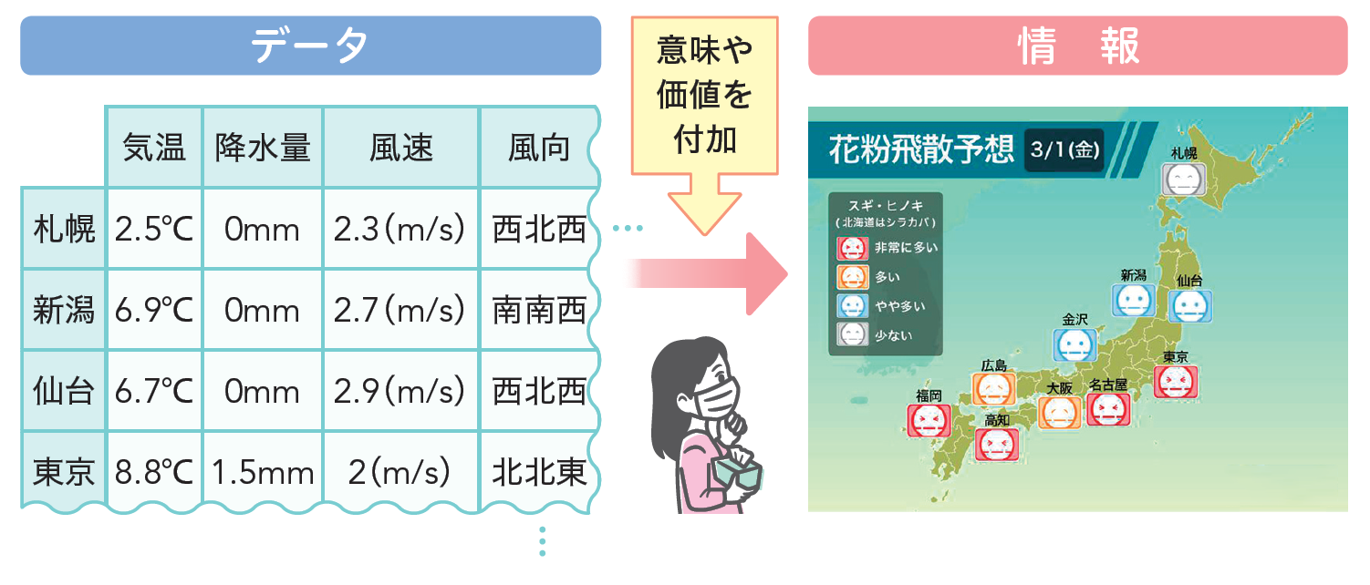
１
1章 情報で問題を解決する 1 情報とメディアの特性
情報の特性
図２ データと情報の違い
単なる事実を示すデータに意味や価値を付加することで情報となる。
p6

Slide 13
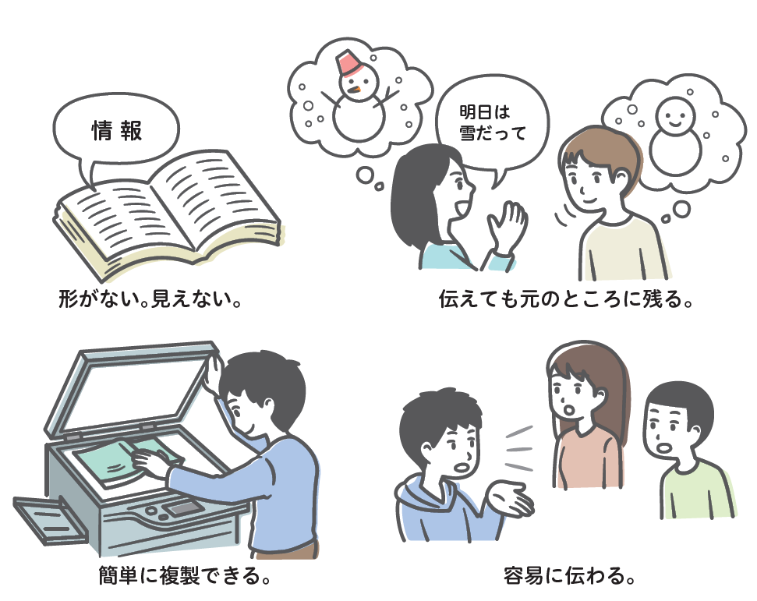
１
1章 情報で問題を解決する 1 情報とメディアの特性
情報の特性
図3 情報の代表的な特性
p7

Slide 14
２
1章 情報で問題を解決する 1 情報とメディアの特性
メディアの特性
メディア
  情報を伝達する仲介役
  メディアという言葉はいくつかの意味で使われる
    表現メディア，伝達メディア，記録メディア
  情報技術の進展→メディアも進化→新しいメディアも
p7

Slide 15
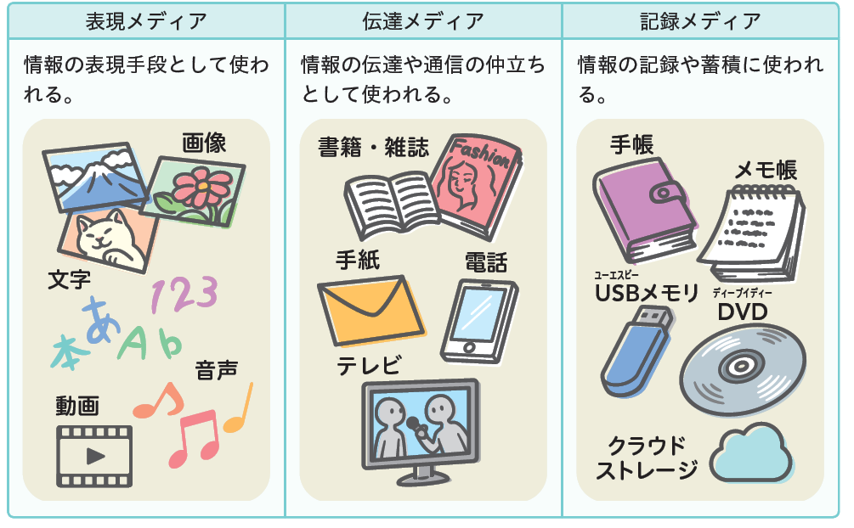
２
1章 情報で問題を解決する 1 情報とメディアの特性
メディアの特性
表１ メディアの例
p7

Slide 16
1
1章 情報で問題を解決する 1 情報とメディアの特性
表現メディアの文字・音声・画像・動画は，それぞれどのような情報を伝達するのに向いているのだろうか。
伝わる情報のメリットとデメリットを考えてみよう。
p7

Slide 17
1
1章 情報で問題を解決する 1 情報とメディアの特性
表現メディアの文字・音声・画像・動画は，それぞれどのような情報を伝達するのに向いているのだろうか。
伝わる情報のメリットとデメリットを考えてみよう。
文字
メリット：情報を正確に伝えられる
デメリット：読めない文字では情報が伝わらない
など
p7

Slide 18
1章 情報で問題を解決する 1 情報とメディアの特性
情報
メディア
p7

Slide 19
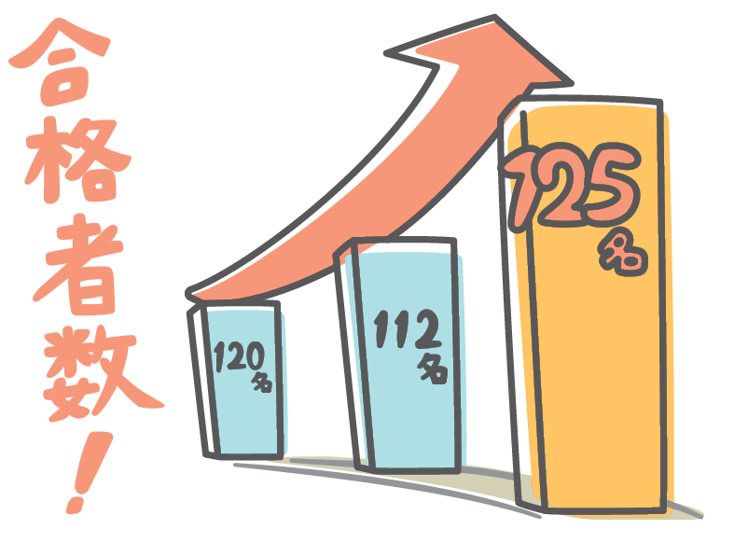
1章 情報で問題を解決する 1 情報とメディアの特性
メディアリテラシー
広告など
  誇張された情報の表現
  →受け手が誤解しやすい
全ての情報は意図を持って構成されている
  メディアリテラシーを身につける必要がある
    メディアを介して得られた情報を的確に読み解き，利用する力
p7

Slide 20
1章 情報で問題を解決する 1 情報とメディアの特性
まとめ
▶ 情報とは，受け手にとって意味のある知らせのこと。
▶ 情報の特性は，「形が見えない」「伝えても元のところに残る」「簡単に複製できる」「容易に伝わる」。
▶ メディアとは，情報を伝達する仲介役。
▶ メディアの例は，「表現メディア」「伝達メディア」
「記録メディア」。
p7

Slide 21
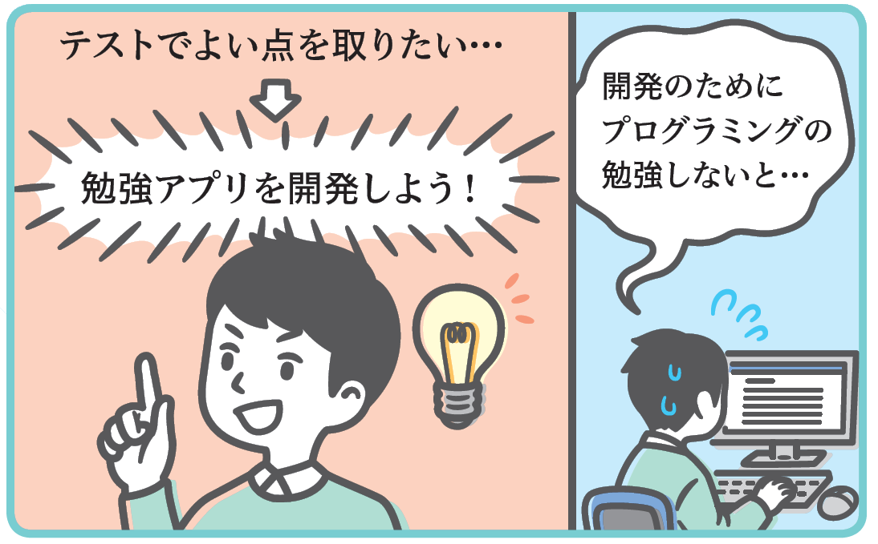
問題解決の流れ
1章 情報で問題を解決する 2 問題解決の流れ
2
p8

Slide 22
問題解決の流れ
1章 情報で問題を解決する 2 問題解決の流れ
2
問題解決は，どのような流れで行うのだろうか。また，その流れの中で情報技術をどのように活用するのだろうか。
1
問題解決のプロセス
2
問題解決と情報技術
p8

Slide 23
1
1章 情報で問題を解決する 2 問題解決の流れ
問題解決のプロセス
①問題の発見
問題とは
  現実と理想のギャップ
  →日々さまざまな問題解決
  効率よい問題解決・質の高い問題解決
  →私たちの生活をよりよくする
問題解決のプロセス
  5つのステップ
  プロセスを意識して繰り返す
  →よりよい問題解決ができる
②問題の定義
解決の方向性の決定
③解決方法の提案
計画の立案
④結果の予測
計画の実行
⑤振り返り
問題解決 5つのステップ
p8

Slide 24
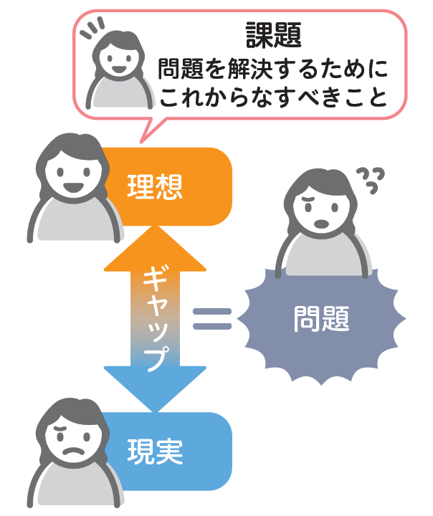
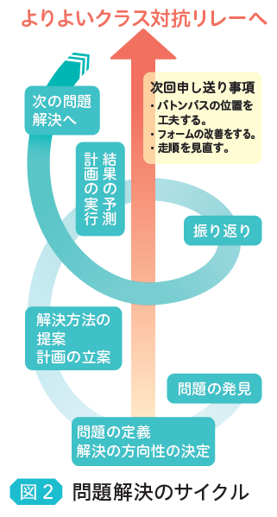
1
1章 情報で問題を解決する 2 問題解決の流れ
問題解決のプロセス
図1 問題とは何か 図2 問題解決のサイクル
p8

Slide 25
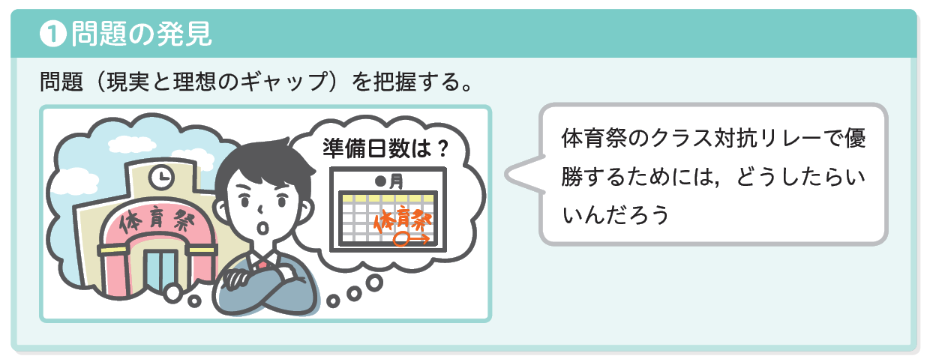
1
1章 情報で問題を解決する 2 問題解決の流れ
問題解決のプロセス
p9

Slide 26
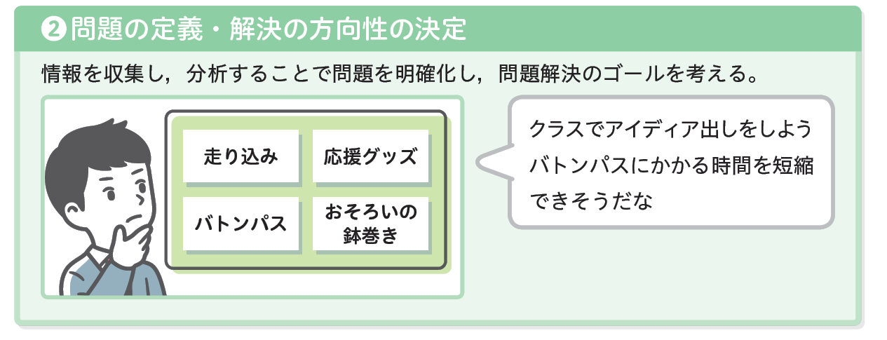
1
1章 情報で問題を解決する 2 問題解決の流れ
問題解決のプロセス
p9

Slide 27
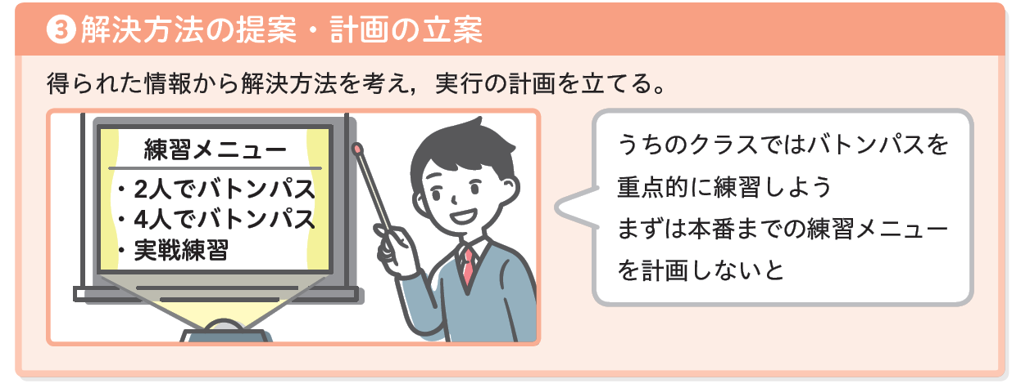
1
1章 情報で問題を解決する 2 問題解決の流れ
問題解決のプロセス
p9

Slide 28
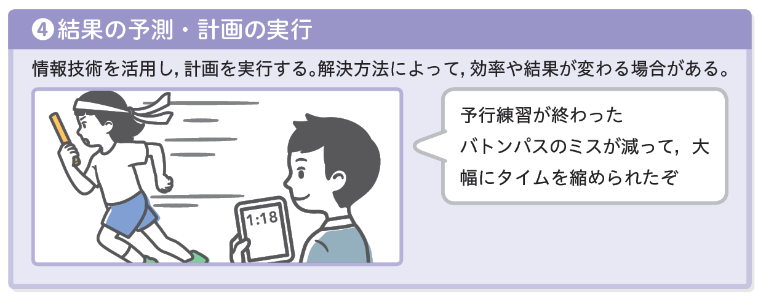
1
1章 情報で問題を解決する 2 問題解決の流れ
問題解決のプロセス
p9

Slide 29
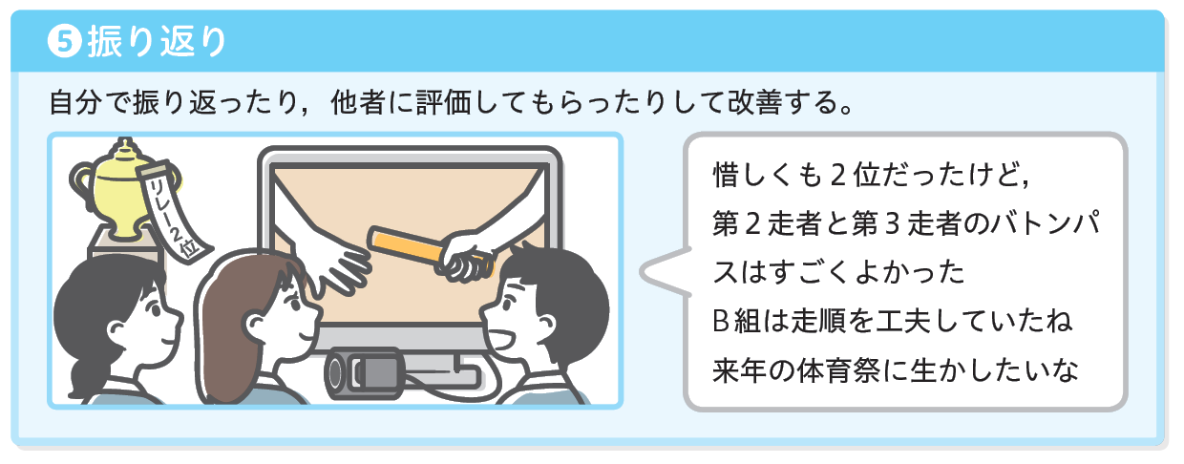
1
1章 情報で問題を解決する 2 問題解決の流れ
問題解決のプロセス
p9

Slide 30
2
1章 情報で問題を解決する 2 問題解決の流れ
問題解決と情報技術
問題解決には情報技術を活用することが有効
  情報技術の活用
  →効率よく情報を収集
  →データの分析
p8

Slide 31
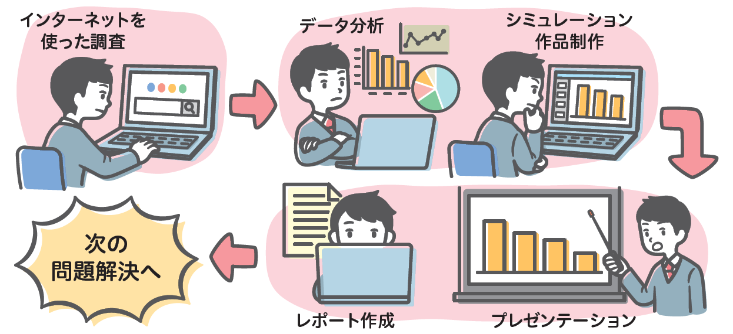
2
1章 情報で問題を解決する 2 問題解決の流れ
問題解決と情報技術
図3 問題解決と情報技術
p8

Slide 32
2
1章 情報で問題を解決する 2 問題解決の流れ
身近な問題と，それを解決するために取り組む課題を考えてみよう。
p9

Slide 33
2
1章 情報で問題を解決する 2 問題解決の流れ
身近な問題と，それを解決するために取り組む課題を考えてみよう。
問題：学校に遅刻することが多い
課題：毎日の就寝と起床を決まった時刻にする，など
p9

Slide 34

1章 情報で問題を解決する 2 問題解決の流れ
生活の問題から生まれた商品
生活に便利な商品を提供する企業
  消費者のニーズや生活の問題は何か，日々考えられている
  →新しい商品を開発するため
写真は
  紙の角まできれいにのりが塗れない
  という問題
  →角型のスティックのり
p9

Slide 35
1章 情報で問題を解決する 2 問題解決の流れ
まとめ
▶「問題」は，現実と理想のギャップ。
▶ 問題解決のプロセスを意識して繰り返すことで，
よりよい問題解決ができる。
▶ 問題解決には情報技術を活用することが有効。
p9

Slide 36
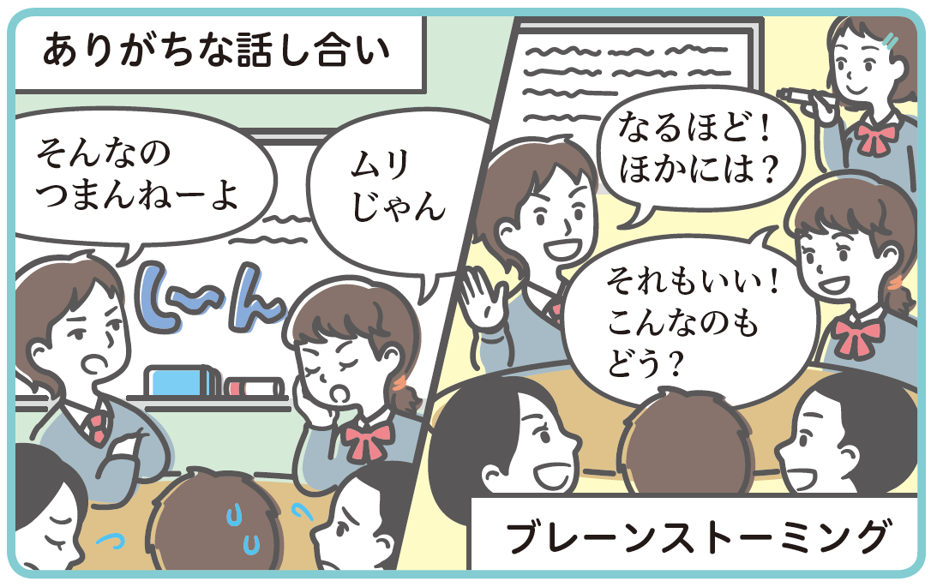
発想法
1章 情報で問題を解決する 3 発想法
3
p10

Slide 37
発想法
1章 情報で問題を解決する 3 発想法
3
問題解決のために，発想を生み出す方法にはどのようなものがあるのだろうか。
1
発想法の考え
2
ブレーンストーミング
3
KJ法
4
マインドマップ
p10

Slide 38
1
1章 情報で問題を解決する 3 発想法
発想法の考え
発想法にはさまざまな方法→基本的な考え方は共通
▶考えを膨らませる
  思いついたことをどんどん言ったり書いたりする
  関係ない，つまらないという考えは捨てる
p10

Slide 39
1
1章 情報で問題を解決する 3 発想法
発想法の考え
▶考えを絵や図で表現する
  言葉だけでなく，絵や図で表現
  →直感的な発想を広げる
  →考えを明確にする
▶広げた考えをまとめる
  類似した情報をまとめる/異なる内容を分ける
  箇条書きや分類，マップの形
  →アイディアを効果的に表現
p10

Slide 40
2
1章 情報で問題を解決する 3 発想法
ブレーンストーミング
ブレーンストーミング
  集団で多くのアイディアを出すための手法
  参加者が4つのルールを守る
  自由な雰囲気の中で活発に意見を出し合う
  →新しい発見やアイディアが生まれる
p10

Slide 41
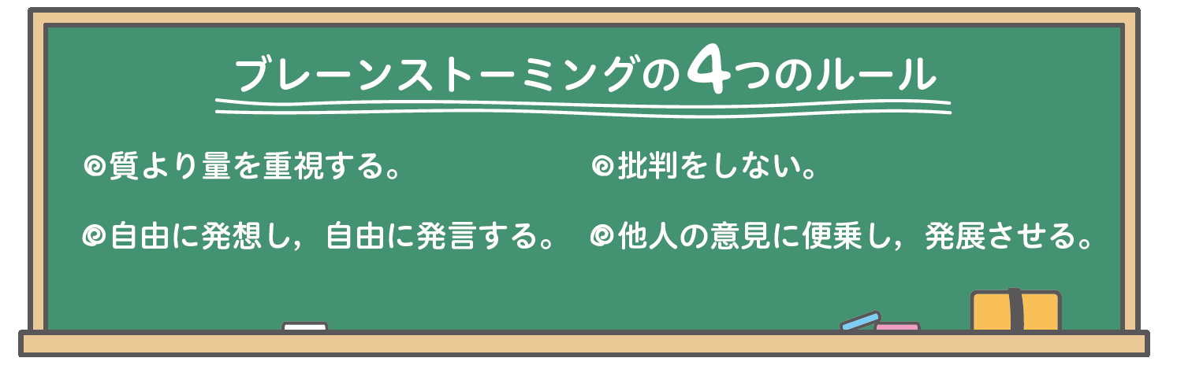
2
1章 情報で問題を解決する 3 発想法
ブレーンストーミング
図2 ブレーンストーミングの4つのルール
p10

Slide 42
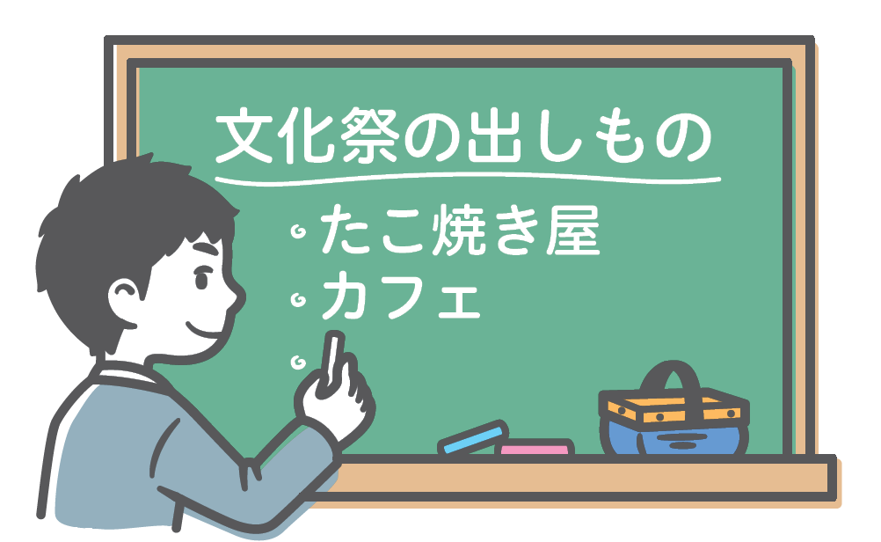
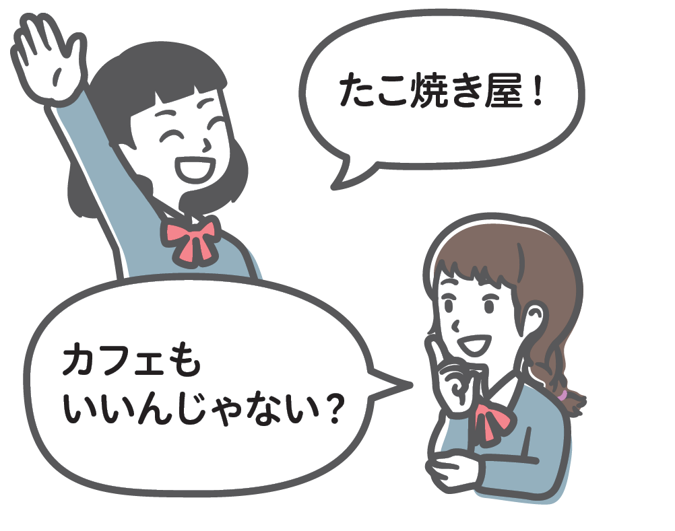
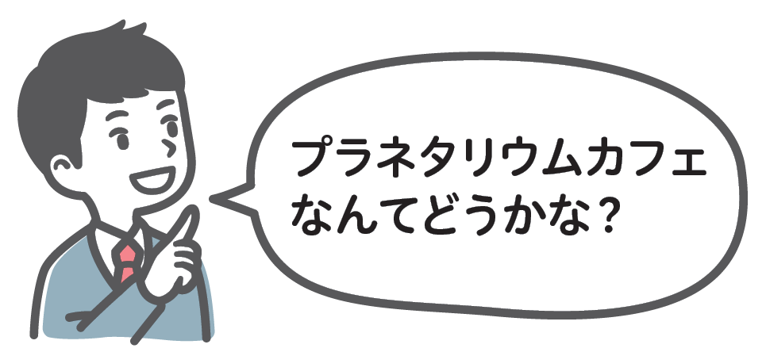
2
1章 情報で問題を解決する 3 発想法
ブレーンストーミング
図1 ブレーンストーミング
p10

Slide 43
3
1章 情報で問題を解決する 3 発想法
A4用紙をどんなことに使えるか，1分間で思いつくことをできるだけたくさん出してみよう。
p10

Slide 44
3
1章 情報で問題を解決する 3 発想法
A4用紙をどんなことに使えるか，1分間で思いつくことをできるだけたくさん出してみよう。
手紙を書く，絵を描く，紙飛行機にして遊ぶ，など
p10

Slide 45
3
1章 情報で問題を解決する 3 発想法
KJ法
KJ法
  さまざまな考えを分類・統合し，新しい発想を生み出すための方法
  1枚のカードに考えを１つずつ書く
  →同じような内容のカードをまとめてグループにする
  →それぞれのグループに名前を付け，関係を整理して視覚化する
考えをカードに書くとき
  できるだけやわらかい言葉で，抽象化しすぎないように
グループに整理するとき
  最初は同じような内容で小分け→グループに集め編成
  どのグループにも属さないカードは，無理にどこかに入れない
p11

Slide 46
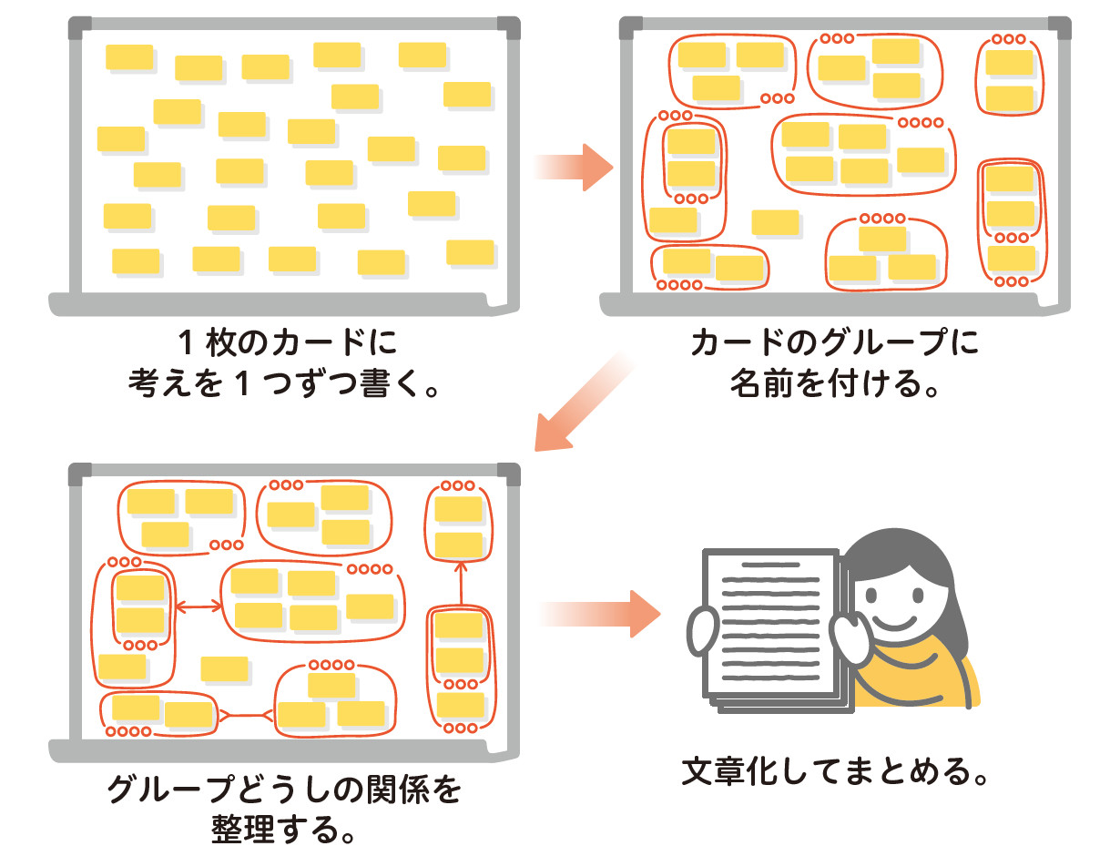
3
1章 情報で問題を解決する 3 発想法
KJ法
図3 KJ法の流れ
p11

Slide 47
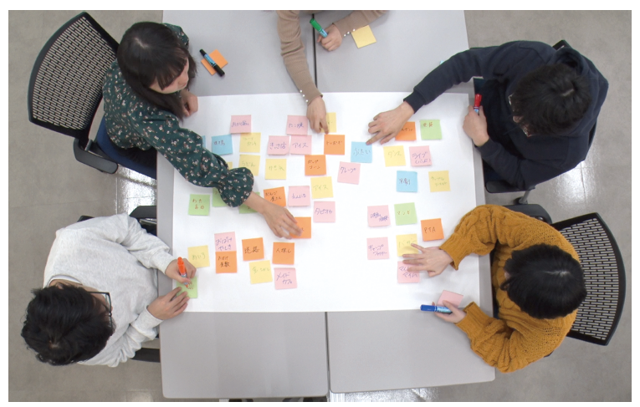
3
1章 情報で問題を解決する 3 発想法
KJ法
図4 カードの整理
p11

Slide 48
4
1章 情報で問題を解決する 3 発想法
マインドマップ
マインドマップ
  中心となるテーマを横長の紙の中央に描く
  枝を伸ばしていくようにイメージを膨らませる
  →発想を広げつつ整理していく方法
  イギリスの教育者トニー・ブザンが開発
  たくさんの色を使って言葉や絵をつなぐ
  全体にまんべんなく広げていく
p11

Slide 49
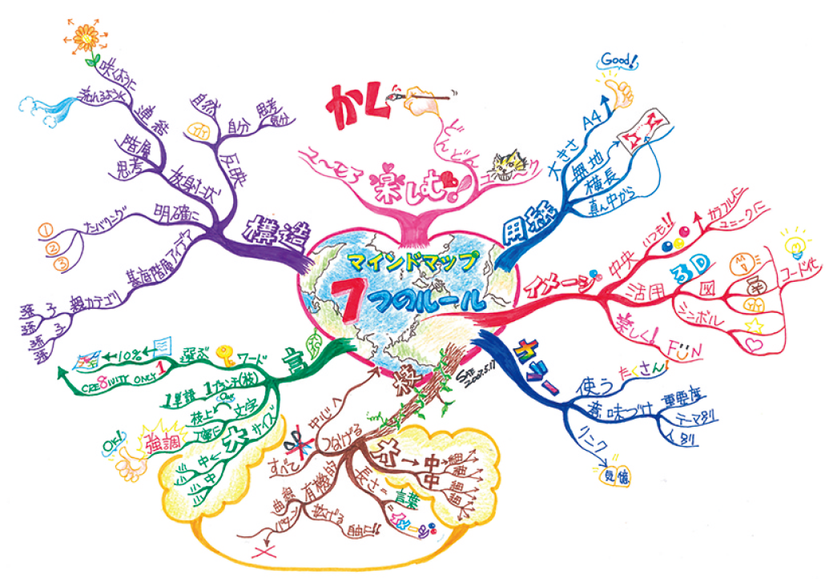
4
1章 情報で問題を解決する 3 発想法
マインドマップ
図5 マインドマップの例
p11

Slide 50
1章 情報で問題を解決する 3 発想法
発想法
ブレーンストーミング
KJ 法
マインドマップ
p11

Slide 51
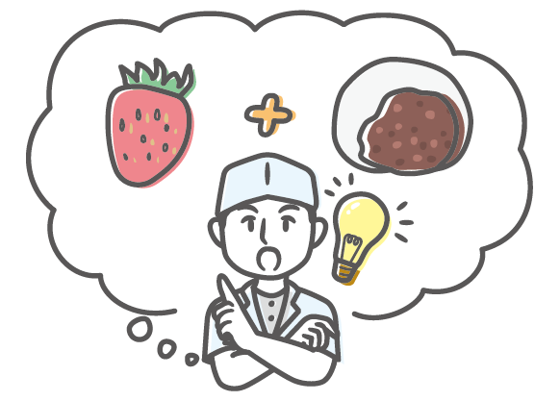
1章 情報で問題を解決する 3 発想法
組み合わせて発想
既存の要素を組み合わせる→新しいアイディア
  イチゴと大福を組み合わせたイチゴ大福
  すしとベルトコンベヤーを組み合わせた回転ずし
  電話とコンピュータを組み合わせたスマートフォン
  新しいアイディアの源は意外と身近なところに
p11

Slide 52
1章 情報で問題を解決する 3 発想法
まとめ
▶ 発想法の基本的な考え方は共通。
▶ 情報を発想するときには，可視化し，構造化することが大切。
▶ 発想法の例
KJ法，マインドマップ，ブレーンストーミング
p11

Slide 53
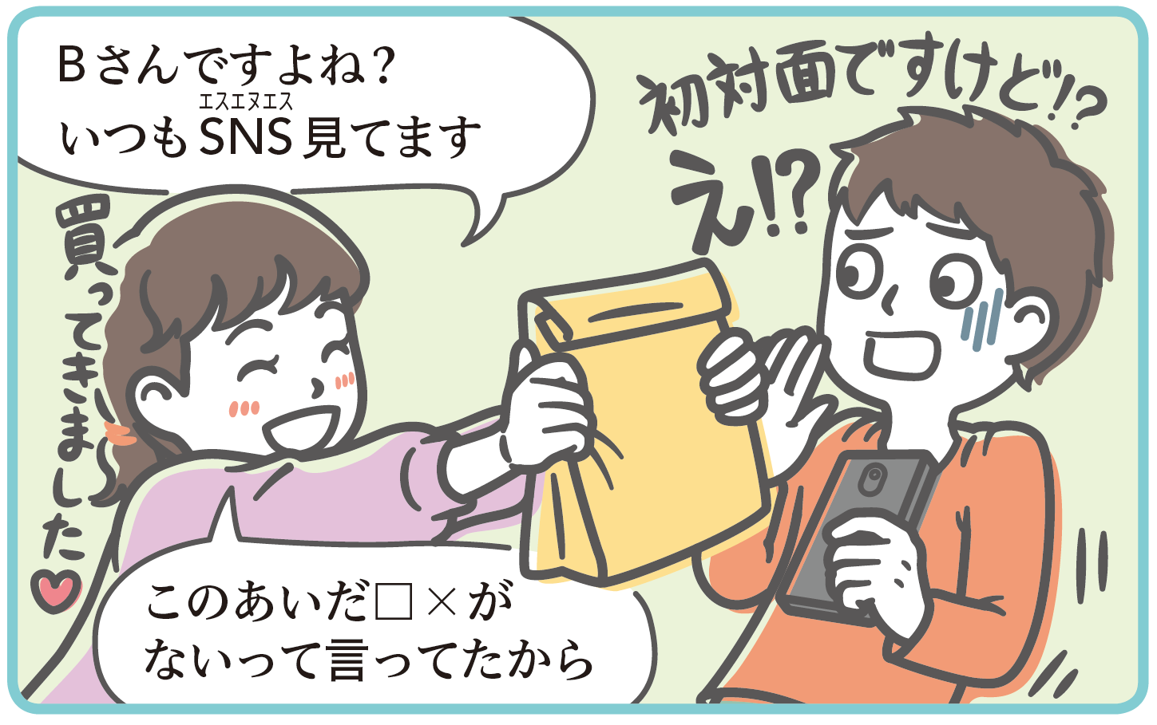
情報モラル
1章 情報で問題を解決する 4 情報モラル
4
p12

Slide 54
情報モラル
1章 情報で問題を解決する 4 情報モラル
4
インターネットを利用する際に守るべき決まりには，どのようなものがあるのだろうか。
1
情報モラルとは
2
マナーとルールと法律
3
情報社会の安全を守る法律
p12

Slide 55
1
1章 情報で問題を解決する 4 情報モラル
情報モラルとは
情報モラル
  情報社会で適正な活動を行うための基になる考え方と態度
インターネットを利用する際に必要な心がけの基本
  「他人に迷惑を掛けない。」
  「他人を不愉快にさせない。」
  「他人や自分の安全に気をつける。」
  →日常における一般的なモラルと同じ
p12

Slide 56
1
1章 情報で問題を解決する 4 情報モラル
情報モラルとは
インターネット上の情報
  高速で拡散しやすい
  一度流れた情報は簡単には消えない
  →誤った情報が瞬時に広まる
  →訂正や削除の指示も届かない
  →社会問題に
  望ましくない情報が永久に残る可能性も
インターネットの特徴を踏まえた情報モラルを身につける
p12

Slide 57
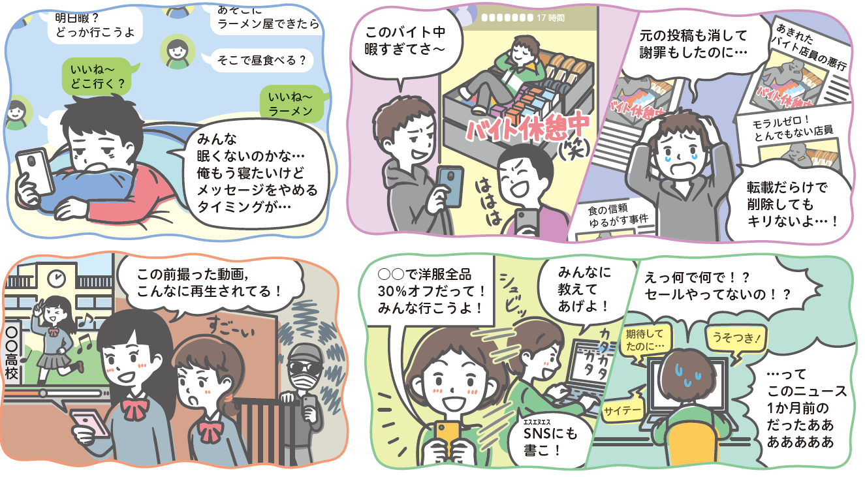
1
1章 情報で問題を解決する 4 情報モラル
情報モラルとは
図1 情報モラルが求められる場面
p12

Slide 58
2
1章 情報で問題を解決する 4 情報モラル
マナーとルールと法律
情報社会にもマナーは必要
  匿名で発言できても 無責任な発言をしない/誹謗中傷をしない
マナーだけで解決できない問題
  ルールを作る必要がある
    例：青少年がインターネットを利用する場合のフィルタリング設定
ルールの中でも特に重要
  →強制力を持った法律として整備
p13

Slide 59
3
1章 情報で問題を解決する 4 情報モラル
情報社会の安全を守る法律
社会の情報化の進展に伴う新しい法律
  法律は，いったん施行されると変えることが難しい
  →施行による弊害について慎重に議論
  →時間をかけて制定される
  →社会の情報化や情報技術の進歩に法律が追いつかない
p13

Slide 60
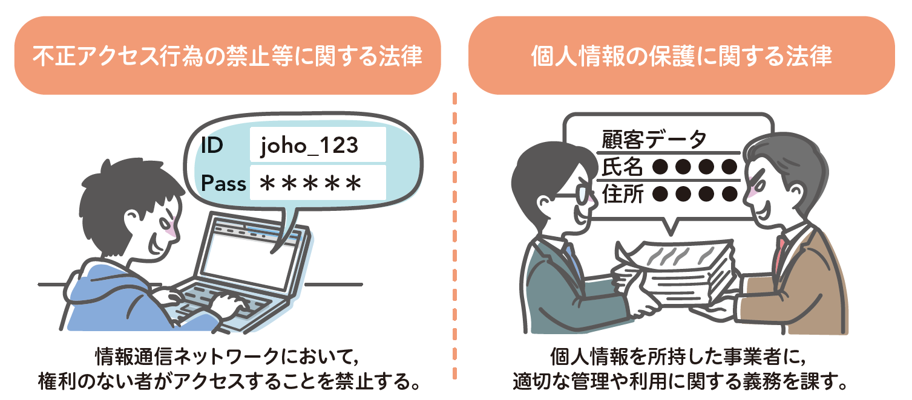
3
1章 情報で問題を解決する 4 情報モラル
情報社会の安全を守る法律
図2 情報社会の安全を守る法律
p13

Slide 61
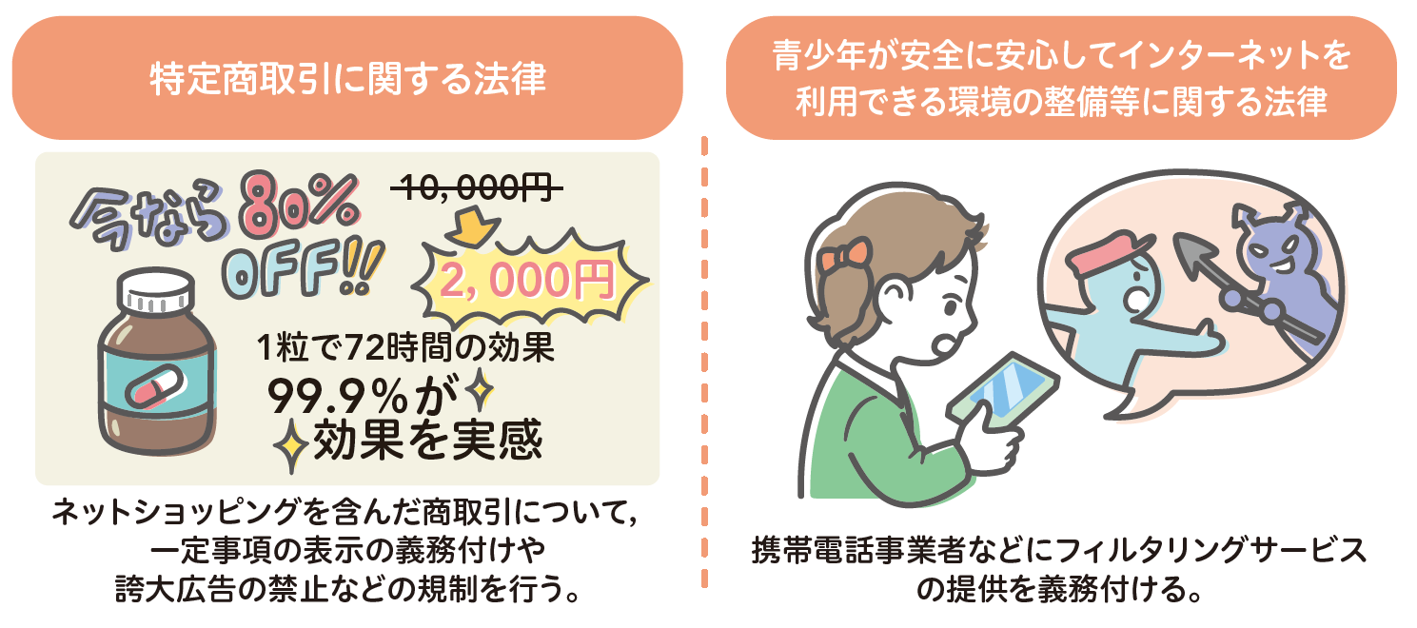
3
1章 情報で問題を解決する 4 情報モラル
情報社会の安全を守る法律
図2 情報社会の安全を守る法律
p13

Slide 62
4
1章 情報で問題を解決する 4 情報モラル
法律が社会の変化に対応できていないと考えられる例を挙げてみよう。
p13

Slide 63
4
1章 情報で問題を解決する 4 情報モラル
法律が社会の変化に対応できていないと考えられる例を挙げてみよう。
自動運転の車が事故を起こした場合，法律上誰が責任を取るのか，など
p13

Slide 64
1章 情報で問題を解決する 4 情報モラル
情報モラル
フィルタリング
p13

Slide 65
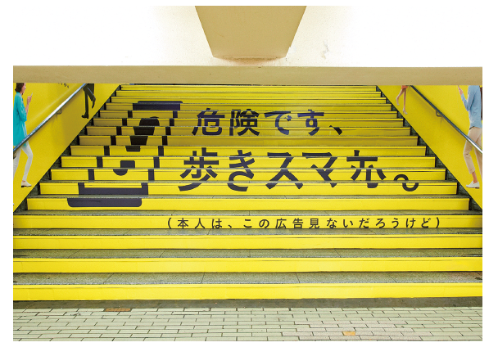
1章 情報で問題を解決する 4 情報モラル
ながら使用
携帯情報端末の「ながら使用」
  →駅のホームから線路に転落
  →自転車の運転中の使用による死亡事故
  軽い気持ちで行ったこと→自分や他人の今後の人生を奪う
p13

Slide 66
1章 情報で問題を解決する 4 情報モラル
まとめ
▶ インターネットは知り合いだけが使う場所ではない。
▶ 法律の遵守はもちろん最低限のマナー，サイト利用上等の
ルールを守ることが必要。
▶ みんなでモラルを守っていかないと，最終的には規制だらけ
のつまらない場になる。
▶ 保護者をだましてフィルタリングを外さない。
p13

Slide 67
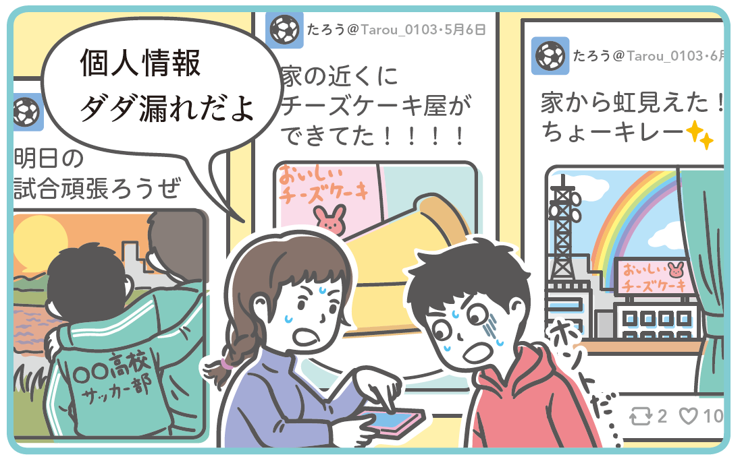
個人情報の流出
1章 情報で問題を解決する 5 個人情報の流出
5
p14

Slide 68
個人情報の流出
1章 情報で問題を解決する 5 個人情報の流出
5
インターネットの利用によって起こる個人情報の流出には，どのような原因があるのだろうか。
1
個人情報とは
2
SNSへの書き込み
3
写真に含まれる位置情報
4
個人が特定される仕組み
p14

Slide 69
1
1章 情報で問題を解決する 5 個人情報の流出
個人情報とは
個人情報
  それを見れば個人が特定できてしまう情報
  学校名や所属している部活動，血液型など，1つだけでは分からない
  →いくつかの情報を組み合わせて個人が特定できるものも個人情報
p14

Slide 70
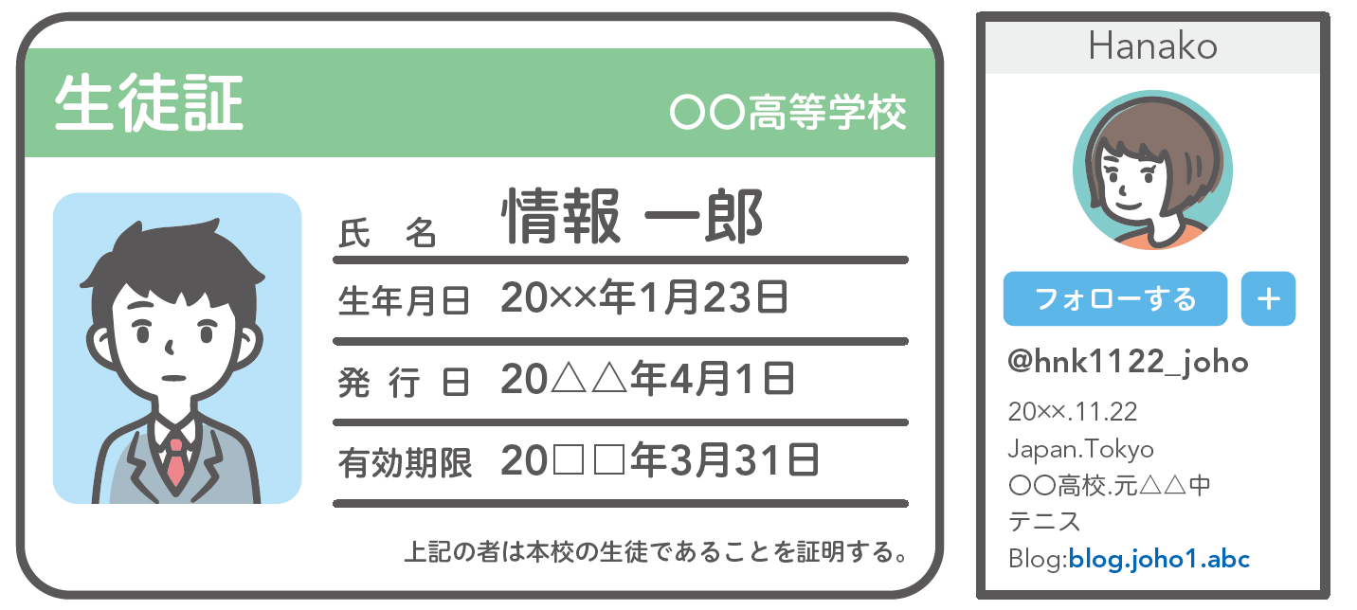
1
1章 情報で問題を解決する 5 個人情報の流出
個人情報とは
図1 さまざまな個人情報
p14

Slide 71
2
1章 情報で問題を解決する 5 個人情報の流出
SNSへの書き込み
SNSを始める
  →コミュニケーションを図るためにエピソードを書く
  →そうそう身の回りにおもしろいことは発生しない
書くことがない
  親しい友達にしか話せないようなプライベートな内容
  写真を公開しがち
p14

Slide 72
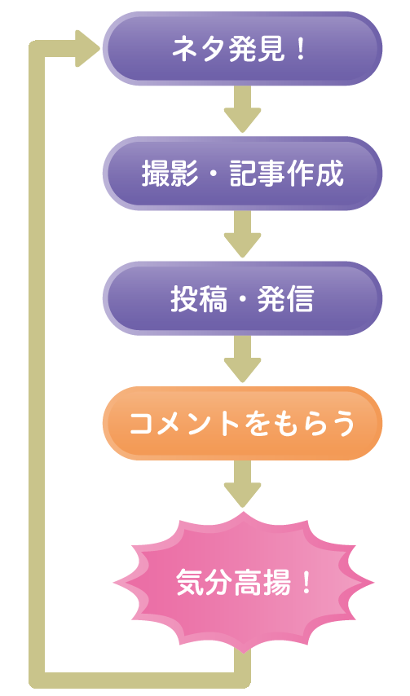
2
1章 情報で問題を解決する 5 個人情報の流出
SNSへの書き込み
図2 書き込みがやめられなくなってしまうサイクル
p14

Slide 73
5
1章 情報で問題を解決する 5 個人情報の流出
自分の個人情報を，どこまでインターネット上に公開できるか話し合ってみよう。
p14

Slide 74
3
1章 情報で問題を解決する 5 個人情報の流出
写真に含まれる位置情報
ジオタグ
  写真に付加された位置情報
  スマートフォンやデジタルカメラにはGPSによる位置情報を記録して写真などに付加する機能がある
  ジオタグから自宅や学校が特定されることがある
  位置情報を記録しない設定でも
  →写真に写り込んだ風景や建物などから場所が特定されることも
p15

Slide 75
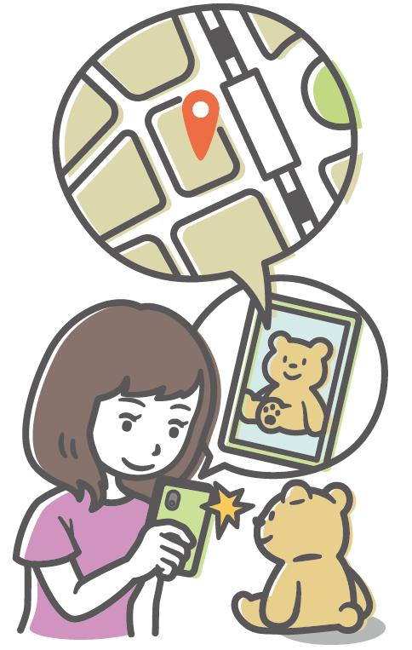
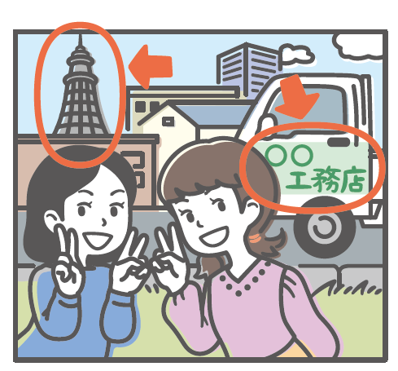
3
1章 情報で問題を解決する 5 個人情報の流出
写真に含まれる位置情報
図3 写真とジオタグ 図4 場所が特定される例
p15

Slide 76
4
1章 情報で問題を解決する 5 個人情報の流出
個人が特定される仕組み
自分では個人情報を何も発信していないつもり
  リンクされた複数の友達の情報と照らし合わせる
  →地域，学校名，学年などが特定できることも
身近な友達だけに見せているつもり
  →適切な設定をしていないと，他人に見られることは防げない
違法な行為や悪ふざけを仲間内にだけ見せるつもり
  →実際は想定を超えた範囲に広がって批判を受ける
  →個人の特定にまでつながるという事例
自分や周りの人の個人情報の投稿には注意が必要
p15

Slide 77
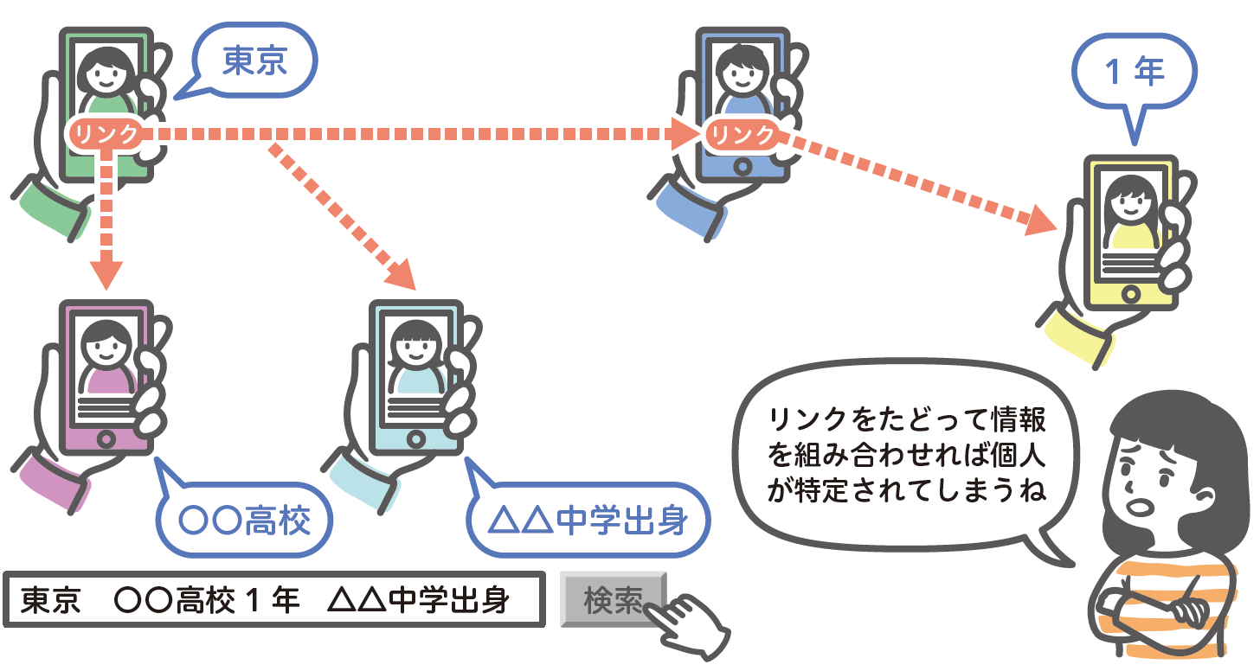
4
1章 情報で問題を解決する 5 個人情報の流出
個人が特定される仕組み
図5 リンクと検索による個人の特定
p15

Slide 78
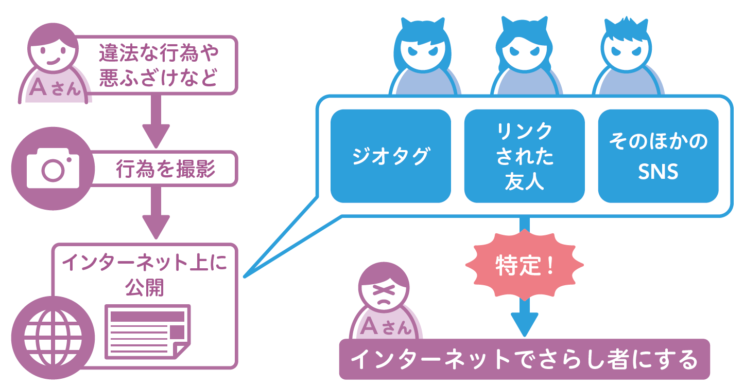
4
1章 情報で問題を解決する 5 個人情報の流出
個人が特定される仕組み
図6 個人情報の書き込みの危険性
p15

Slide 79
1章 情報で問題を解決する 5 個人情報の流出
個人情報
ジオタグ
p15

Slide 80
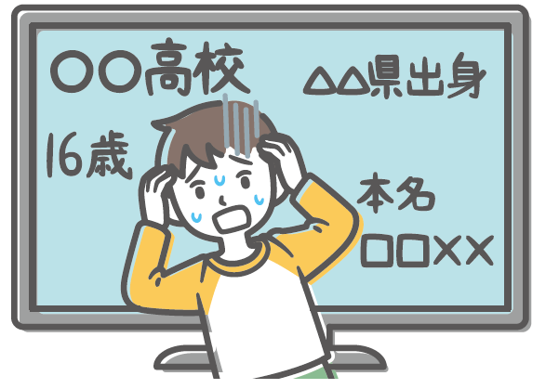
1章 情報で問題を解決する 5 個人情報の流出
ネットに公開
何らかの事件がマスコミで報道
  →その犯人の個人情報を勝手に探してネットに公開する事例
  →同姓同名の別人や全くの勘違いで被害に遭った人たちも
p15

Slide 81
1章 情報で問題を解決する 5 個人情報の流出
まとめ
▶ 住所や名前だけではない，複数集めて個人が特定できれば
個人情報。
▶ 写真や動画は，見た目以上の個人を特定できる情報を
発信してしまう危険がある。
p15

Slide 82
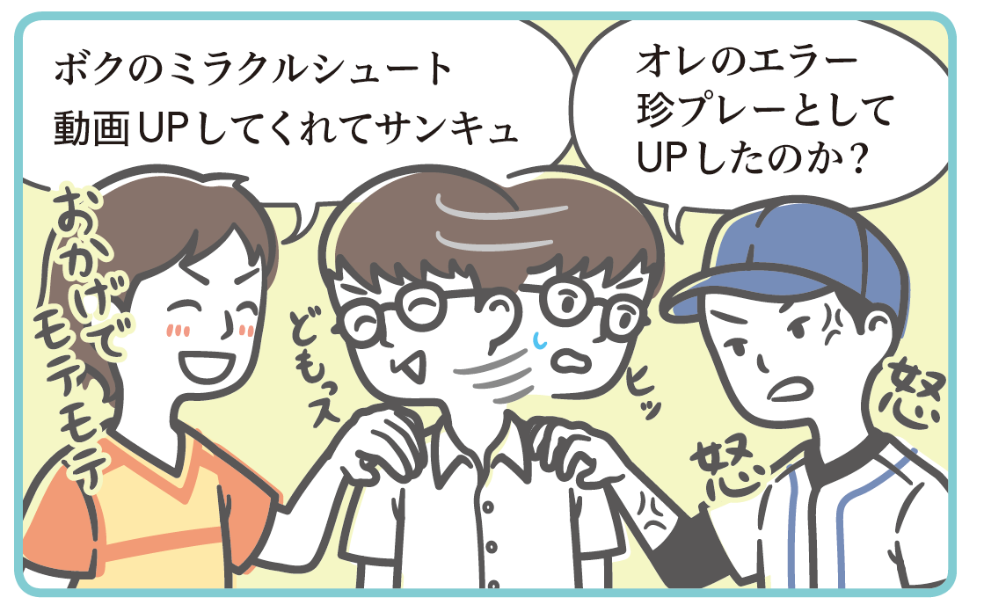
傷つかない傷つけないために
1章 情報で問題を解決する 6 傷つかない傷つけないために
6
p16

Slide 83
傷つかない傷つけないために
1章 情報で問題を解決する 6 傷つかない傷つけないために
6
インターネットの適切でない使い方により，どのような問題が起こっているのだろうか。
1
被害者にならないために
2
加害者にならないために
p16

Slide 84
1
1章 情報で問題を解決する 6 傷つかない傷つけないために
被害者にならないために
▶見知らぬ人との出会い
  インターネットの活用で交友関係が広がり，新しい情報や知識を得る
  →悪意を持って近づく人がいて，犯罪に巻き込まれることも
  →連絡先などの個人情報を伝えない
  →1人だけで相手と直接会ったりしない
p16

Slide 85
1
1章 情報で問題を解決する 6 傷つかない傷つけないために
被害者にならないために
▶詐欺やなりすまし
  「友達になってください。」
  「荷物が届きました。」
  「あなたのユーザIDは停止されています。」
  つい返事をしてしまいそうなメッセージ
  →友人のふりをしたなりすましによる詐欺
  →メッセージ内のリンクに誘導されて見たサイトが本物そっくりの偽サイトで，情報をだまし取られるフィッシング
  安易な誘導にだまされないように，日頃から注意する
p16

Slide 86
1
1章 情報で問題を解決する 6 傷つかない傷つけないために
被害者にならないために
▶不正アクセス
  安易なパスワードを設定
  秘密の言葉に関する情報をSNSのプロフィールで公開
  →パスワードを見破られて，不正利用される
  人の心理的な隙や行動のミスにつけ込んで，他人のパスワードなどを取得するソーシャルエンジニアリング
  →アカウントを他人への非難や攻撃に使われる
  →金銭的な被害に遭う
  パスワードなどは厳重に管理
p16

Slide 87
1
1章 情報で問題を解決する 6 傷つかない傷つけないために
被害者にならないために
図1 ソーシャルエンジニアリング
p16

Slide 88
6
1章 情報で問題を解決する 6 傷つかない傷つけないために
セキュリティ上よいとされるパスワードは，どのようなものか調べてみよう。
p16

Slide 89
6
1章 情報で問題を解決する 6 傷つかない傷つけないために
セキュリティ上よいとされるパスワードは，どのようなものか調べてみよう。
小文字，大文字，数字，記号を組み合わせている，など
p16

Slide 90
2
1章 情報で問題を解決する 6 傷つかない傷つけないために
加害者にならないために
インターネット上に発信した情報
  不特定多数の人の目に触れる可能性が高い
  「友達のみ公開」としても，第三者の閲覧を完全に防げない
  →誰にとっても不適切でないか，不愉快にさせないか考える
デジタル化された情報が他人の手に渡ったら
  訂正も回収もできなくなる
  →いつまでも拡散され，検索され，誤解を解くこともできない
写真や文書を掲載する前に
  数年後の自分や関係する人が，それらを見たときにどのような思いになるかを考える
p17

Slide 91
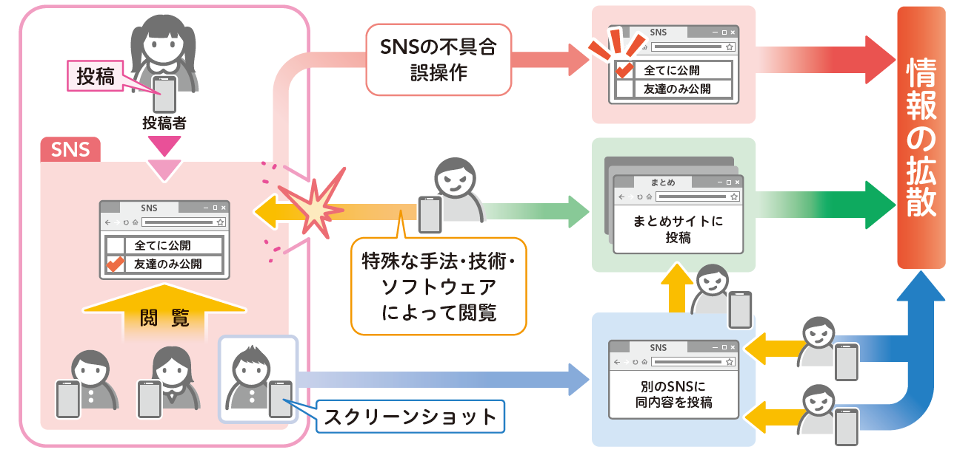
2
1章 情報で問題を解決する 6 傷つかない傷つけないために
加害者にならないために
図2 想像を超えた範囲に情報が拡散する流れ
p17

Slide 92
2
1章 情報で問題を解決する 6 傷つかない傷つけないために
加害者にならないために
▶ネットいじめ
  文字だけで交流
  →表現不足や勘違いなどによって，言い争いが起きる
  →プライバシーの暴露なども起こりやすい
  →気持ちの行き違いから，いじめが発生することもある
  SNSなどでいじめ→被害者は24時間心が休まらない
  加害者は容易にいじめに加担し，罪の意識を持ちにくい
円滑なコミュニケーションのために
  感情的にならない
  本来の意図を読み取る
  どのように返信すれば正しく伝わるのかを考える思いやり
p17

Slide 93
2
1章 情報で問題を解決する 6 傷つかない傷つけないために
加害者にならないために
▶炎上
  ある投稿に対し，多くの人が一斉に批判的な反応をすること
  一般的には発言に反応しないことがよい解決策だとされている
p17

Slide 94
1章 情報で問題を解決する 6 傷つかない傷つけないために
フィッシング
ソーシャルエンジニアリング
炎上
p17

Slide 95
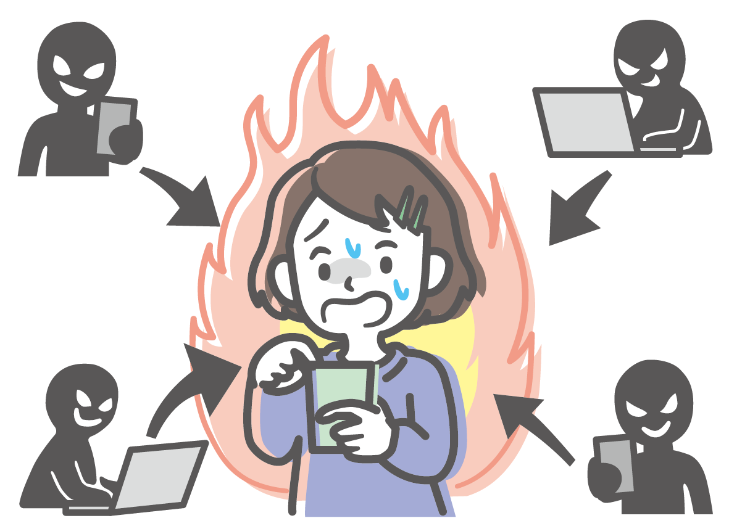
1章 情報で問題を解決する 6 傷つかない傷つけないために
炎上にご注意を
高校生が犯罪行為や悪ふざけをSNSに投稿
  →炎上する事件がしばしば起こっている
  過去の投稿などから名前や学校名が特定されることも多い
  インターネット上の情報は消えない
  →時間がたってから炎上することも
気軽に投稿する前に，一度落ち着いて見直してみよう
p17

Slide 96
1章 情報で問題を解決する 6 傷つかない傷つけないために
まとめ
▶ 被害者にならないためには正しい知識が必要。
▶ 加害者にならないためには自制が必要。
p17

Slide 97
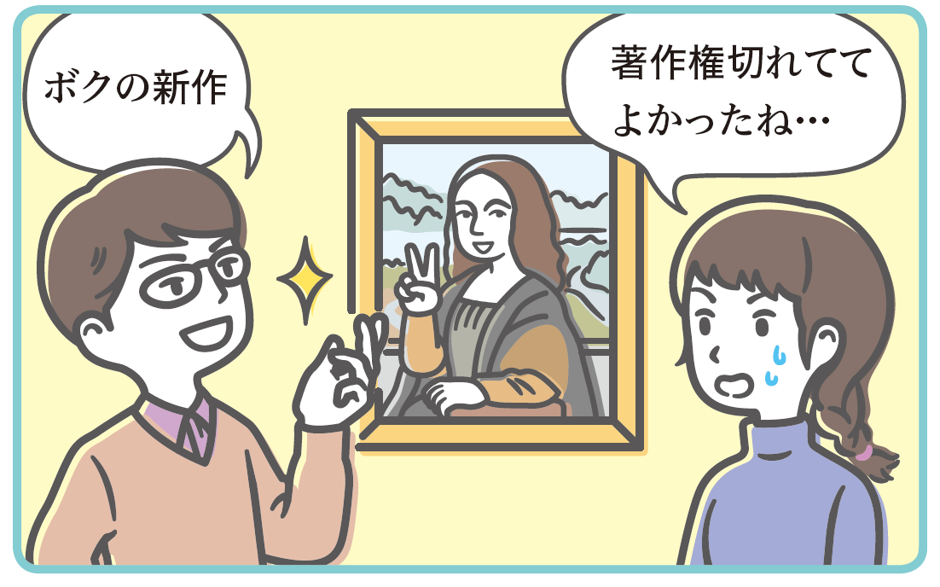
著作権
1章 情報で問題を解決する 7 著作権
7
p18

Slide 98
著作権
1章 情報で問題を解決する 7 著作権
7
著作権法は「人の作品を使ってはいけない」という法律ではない。正しい考え方と利用の仕方は，どのようなものだろうか。
1
知的財産権
2
著作権とは
3
著作者の2つの権利
p18

Slide 99
1
1章 情報で問題を解決する 7 著作権
知的財産権
知的財産権
  「創った人の権利」のこと
  著作物に関わる著作権や発明などに関わる産業財産権など
p18

Slide 100
2
1章 情報で問題を解決する 7 著作権
著作権とは
著作権
  人が創作した作品と作者を守るための権利
  著作物に関して著作者が持つもの
  著作物：思想または感情を創作的に表現したもの
  届け出をしなくても作品を生み出した時点で自動的に権利が発生
  著作権法で規定
著作権法
  表現する行為を保護して文化的活動を促進→豊かな社会を築くため
  作品を傷つけたり，無断で利用したりすると法律で罰せられる
  →著作者から許可をもらえば問題なく利用できる
p18

Slide 101
1章 情報で問題を解決する 7 著作権
日本では，著作者の死後70年を過ぎると著作権が消滅する。そのため，明治時代の文豪が書いた小説などが，インターネット上に無償で公開されている。
p18

Slide 102

2
1章 情報で問題を解決する 7 著作権
著作権とは
図1 著作物利用の許諾
p18

Slide 103
3
1章 情報で問題を解決する 7 著作権
著作者の2つの権利
著作権
  著作者人格権と著作権（財産権）から成り立つ
著作者人格権
  著作者が精神的に傷つけられないように保護するための権利
  著作者の意思に反して勝手に作品を変更されない
  一部分だけを抜き出されない など
著作権（財産権）
  著作物を財産として考える権利
  著作者がその作品によって生計が立てられるように
  小説や音楽などを制作する人に対する報酬の仕組み
p19

Slide 104

3
1章 情報で問題を解決する 7 著作権
著作者の2つの権利
図2 著作者の権利
p19

Slide 105

3
1章 情報で問題を解決する 7 著作権
著作者の2つの権利
図2 著作者の権利
p19

Slide 106

1章 情報で問題を解決する 7 著作権
引用のルール
引用とは，他人の著作物を許諾なしに利用できる方法である。引用を行う際には，いくつかのルールを守る必要がある。
p19

Slide 107

1章 情報で問題を解決する 7 著作権
引用のルール
p19

Slide 108
1章 情報で問題を解決する 7 著作権
知的財産権
著作権
産業財産権
著作権法
著作者人格権
著作権（財産権）
p19

Slide 109
1章 情報で問題を解決する 7 著作権
著作権（財産権）は，その一部または全部を譲渡したり相続したりできる。
それに対して，著作者人格権は，著作者だけが持つ権利である。
p19

Slide 110
7
1章 情報で問題を解決する 7 著作権
学校の授業で使われる著作物の扱いについて調べてみよう。
p19

Slide 111
7
1章 情報で問題を解決する 7 著作権
学校の授業で使われる著作物の扱いについて調べてみよう。
先生や生徒は，授業の過程で使用するために著作物を複製することができる
（著作者に不当に経済的不利益を与えるおそれがある場合を除く）
p19

Slide 112

1章 情報で問題を解決する 7 著作権
撮影して公開
有名コミックを撮影してインターネット上に公開した少年
  →出版社に約20億円とも推定される損害を与え，逮捕
友達とのやりとりでも
  →インターネットを使って著作物を共有すると罪に問われる
慎重な行動が必要
p19

Slide 113
1章 情報で問題を解決する 7 著作権
まとめ
▶ 著作権は守る法律。禁止する法律ではない。
▶ 企業が関わる産業財産権という権利もある。
▶ 引用は許諾なしで使えるがルールがある。
p19

Slide 114

情報技術の発展
1章 情報で問題を解決する ８ 情報技術の発展
8
p20

Slide 115
情報技術の発展
1章 情報で問題を解決する ８ 情報技術の発展
8
私たちの身の回りでは，新しい情報技術がどのように活用されているのだろうか。
1
高度な画像処理と3次元処理
2
バーチャルリアリティ（VR）と拡張現実（AR）
3
電子マネー
p20

Slide 116
1
1章 情報で問題を解決する ８ 情報技術の発展
高度な画像処理と3次元処理
コンピュータの処理速度の高速化と画像処理技術の進歩
  立体画像を画面内で自由に回転表示
  3Dプリンタで立体物を作成
  →映像制作やその処理にも応用
  →映画やアニメーションなどさまざまな創作に利用
プロジェクションマッピング
  建物など凹凸のある壁面に効果的に映像を映す
p20

Slide 117

1
1章 情報で問題を解決する ８ 情報技術の発展
高度な画像処理と3次元処理
図1 3Dプリンタで作られた模型 図2 プロジェクションマッピング
p20

Slide 118
2
1章 情報で問題を解決する ８ 情報技術の発展
バーチャルリアリティ(VR)と拡張現実(AR)
バーチャルリアリティ（VR）
  仮想現実ともよばれる
  仮想的な空間で，現実と錯覚するような視聴や体験をすること
拡張現実（AR）
  人が知覚する現実の環境をコンピュータにより拡張する技術
バーチャルリアリティが仮想的な空間を作り出す
拡張現実はカメラなどを通して見ている現実の一部に情報を付加して表示する
p20

Slide 119

2
1章 情報で問題を解決する ８ 情報技術の発展
バーチャルリアリティ(VR)と拡張現実(AR)
図3 VRを活用したゲーム
p20

Slide 120

2
1章 情報で問題を解決する ８ 情報技術の発展
バーチャルリアリティ(VR)と拡張現実(AR)
図4 ARとVRの違い
p21

Slide 121

2
1章 情報で問題を解決する ８ 情報技術の発展
バーチャルリアリティ(VR)と拡張現実(AR)
図5 ARを活用したゲーム
p21

Slide 122
3
1章 情報で問題を解決する ８ 情報技術の発展
電子マネー
電子マネー
  貨幣価値をデジタルデータで表現したもの
  クレジットカードや現金の代わりに買い物
  インターネットを利用した電子商取引の決済手段
  IC型やネットワーク型などのさまざまなタイプ
IC型電子マネー
  カードやスマートフォンに内蔵された専用のICチップに金額データを記録
  交通系電子マネーや流通系電子マネーなど
ネットワーク型電子マネー
  インターネット上で金銭情報を管理するもの
  コンビニエンスストアなどで購入されるプリペイドカードなど
p21

Slide 123

3
1章 情報で問題を解決する ８ 情報技術の発展
電子マネー
図6 さまざまな場面で利用される電子マネー
p21

Slide 124
8
1章 情報で問題を解決する ８ 情報技術の発展
電子マネーと現金を比較して，電子マネーの便利なところや困った経験などを話し合ってみよう。
p21

Slide 125
8
1章 情報で問題を解決する ８ 情報技術の発展
電子マネーと現金を比較して，電子マネーの便利なところや困った経験などを話し合ってみよう。
電子マネーの便利なところ：スムーズに会計ができる，
困った経験：海外など，規格が違う場所では使用することができない，など
p21

Slide 126
1章 情報で問題を解決する 7 情報技術の発展
電子マネー
ICチップ
p21

Slide 127

1章 情報で問題を解決する ８ 情報技術の発展
セルフレジ
セルフレジ
  商品のバーコードの読み取りや精算を客が行う
  スーパーマーケットやコンビニエンスストアなどで見かける
  セルフレジの普及
  →レジの混雑解消
  →人手不足対策
p21

Slide 128
1章 情報で問題を解決する 8 情報技術の発展
まとめ
▶ さまざまな情報技術が身の回りで使われている。
▶ 使われている技術に目を向けることが重要。
p21

Slide 129

情報化と私たちの生活の変化
1章 情報で問題を解決する 9 情報化と私たちの生活の変化
9
p22

Slide 130
情報化と私たちの生活の変化
1章 情報で問題を解決する 9 情報化と私たちの生活の変化
9
情報化が進展すると，私たちの生活はどのように変化するのだろうか。
1
私たちの生活の変化
2
人工知能（AI）とロボット
3
健康への影響
p22

Slide 131
1
1章 情報で問題を解決する 9 情報化と私たちの生活の変化
私たちの生活の変化
情報技術の発展による生活の変化
  住宅内で使われる電化製品や自動車など
  身の回りのさまざまなものがインターネットに接続
  →新たなサービスが提供
  学びや仕事においても，インターネットを活用
  →場所と時間を選ばずに授業を受ける/仕事できる
  →生活スタイルの多様性が広がりつつある
p22

Slide 132
2
1章 情報で問題を解決する 9 情報化と私たちの生活の変化
人工知能（AI）とロボット
人工知能（AI）
  人間の知的な活動をコンピュータで実現する技術
  人工知能を用いた文章の自動翻訳，音声認識，音声合成，顔認識など
ロボット
  人間の模倣だけでなく
  人間が働くことのできない危険な場所で働く
  高速に予測・判断して適切な処理を行う
  玩具やペットの代わり
  →人間を楽しませたり，癒やしたりする役割も期待
p22

Slide 133

2
1章 情報で問題を解決する 9 情報化と私たちの生活の変化
人工知能（AI）とロボット
図1 さまざまなロボット
p22

Slide 134
3
1章 情報で問題を解決する 9 情報化と私たちの生活の変化
健康への影響
VDT障害
  情報機器を用いた長時間の作業による肩凝りや視力の低下など
  照明の位置や机・椅子の高さを調節して適切な作業環境を整える
  正しい姿勢や適度な休憩などの望ましい習慣を身につける
  →これらの症状を防ぐことができる
テクノストレス
  コンピュータ作業に伴ういらいら，不安感，社会生活への不適応など
  自分を適切にコントロールすることが大切
  SNSの閲覧や動画の視聴などに夢中/ゲームに長時間費やす
  →ネット依存になることも
p23

Slide 135

3
1章 情報で問題を解決する 9 情報化と私たちの生活の変化
健康への影響
図3 VDT障害
p23

Slide 136

3
1章 情報で問題を解決する 9 情報化と私たちの生活の変化
健康への影響
図2 スマートフォン利用により減った時間
総務省『高校生のスマートフォン・アプリ利用とネット依存傾向に関する調査』2014年
スマートフォンは2010年代に急速に普及し，私たちの生活を大きく変えた。
p23

Slide 137
9
1章 情報で問題を解決する 9 情報化と私たちの生活の変化
毎日のインターネット利用時間を記録して，ネット依存になっていないか考えてみよう。
p23

Slide 138
1章 情報で問題を解決する 9 情報化と私たちの生活の変化
人工知能（AI）で仕事と社会が変わる
セルフレジや自動運転車が普及
  →レジ係や運転手は不要に
今ある仕事は全て人工知能が行うようになるのか
  同じ動きを繰り返す単純作業や大量の情報を処理する事務作業
  →人間より人工知能が向いている
  状況に合わせてとっさの判断を下すような仕事
  →人間のほうが得意
人工知能と人間はそれぞれ得意な仕事をすることになるはず
p23

Slide 139

1章 情報で問題を解決する 9 情報化と私たちの生活の変化
人工知能（AI）で仕事と社会が変わる
新しい技術に合わせて社会も変化
  洗濯機の普及→洗濯は重労働ではなくなる
  →洗濯の回数が増える
  →清潔さや白さが求められる社会に
今ある仕事が人工知能で行われるようになる
  →私たちの社会はどのように変化するのだろうか
この問いを考えるのは，私たち人間の仕事である
▲洗濯の変化
p23

Slide 140
1章 情報で問題を解決する 9 情報化と私たちの生活の変化
人工知能
VDT障害
テクノストレス
ネット依存
p23

Slide 141

1章 情報で問題を解決する 9 情報化と私たちの生活の変化
eスポーツ
ゲーム
  ×依存など心身に及ぼす影響が問題視
  ○仲間作りに役立つ
ゲームを用いた競技であるeスポーツ
  スポーツとしてのゲームの新たな
  可能性が期待される
p23

Slide 142
1章 情報で問題を解決する 9 情報化と私たちの生活の変化
まとめ
▶ 社会の情報化は生活に影響を与える。
▶ 人工知能やロボットは人間の生活を支える。
▶ 正しい使い方で健康被害を防ぐ。
p23

Slide 143

よりよい情報社会へ
1章 情報で問題を解決する 10 よりよい情報社会へ
10
p24

Slide 144
よりよい情報社会へ
1章 情報で問題を解決する 10 よりよい情報社会へ
10
よりよい情報社会を築くために，私たちは，どのようなことに気をつけ，何をすればよいのだろうか。
1
情報社会の影への対応
2
誰もが使える情報環境
p24

Slide 145
1
1章 情報で問題を解決する 10 よりよい情報社会へ
情報社会の影への対応
社会の情報化
  私たちの生活を便利で豊かなものに
  これまでになかった脅威や危険も→サイバー犯罪
    国家機関や金融機関の情報システムに侵入して情報を書き換え
    ネットオークションで代金をだまし取る
    他人のユーザIDとパスワードを無断で使用する
p24

Slide 146
1
1章 情報で問題を解決する 10 よりよい情報社会へ
情報社会の影への対応
社会を脅かす問題
  専門家による対策が進む
  個人としても基礎的な知識や技術を身につける
  適切な判断や行動をする
  問題解決の考え方が有効
  情報化の進展によって常に新しい問題が生じる
  →状況に合わせた新しい対応が必要
p24

Slide 147

1
1章 情報で問題を解決する 10 よりよい情報社会へ
情報社会の影への対応
図1 サイバー犯罪に関する相談件数の推移
警察庁『サイバー空間をめぐる脅威の情勢等について』2019年
p24

Slide 148
10
1章 情報で問題を解決する 10 よりよい情報社会へ
サイバー犯罪の対策としてどのようなものがあるか調べてみよう。
p24

Slide 149
10
1章 情報で問題を解決する 10 よりよい情報社会へ
サイバー犯罪の対策としてどのようなものがあるか調べてみよう。
セキュリティソフトウェアを導入する，怪しい電子メールのリンクを開かない，など
p24

Slide 150

1章 情報で問題を解決する 10 よりよい情報社会へ
緊急地震速報
緊急地震速報とは，地震の発生直後に震源の近くの地震計で捉えたデータを分析し，各地での強い揺れや到達時刻を，可能な限り素早く知らせる情報のことである。2007年に運用が開始された。
p24

Slide 151
2
1章 情報で問題を解決する 10 よりよい情報社会へ
誰もが使える情報環境
デジタルデバイド
  コンピュータや情報通信ネットワークを活用できる/できない
  得られる情報の質・量や発言の機会に格差が
  今日の情報社会では情報が大きな力を持つ
  →個人や地域の社会的・経済的な格差を広げるという悪循環
デジタルデバイドの解消
  情報を公平かつ安全に提供できるシステムの整備や確保が必要
  「誰もが簡単に使えるように」することを目指す必要
  →ユニバーサルデザインの推進も重要
p25

Slide 152

2
1章 情報で問題を解決する 10 よりよい情報社会へ
誰もが使える情報環境
図2 世界のインターネット普及率 総務省『情報通信白書』2017年
p25

Slide 153

2
1章 情報で問題を解決する 10 よりよい情報社会へ
誰もが使える情報環境
図3 子どもたちに教育の機会を
デジタルデバイドを解消するために，安価なコンピュータを開発途上国の小学生に配付するという活動がある。
p25

Slide 154
1章 情報で問題を解決する 10 よりよい情報社会へ
人口減少社会と自動運転車
自動運転車
  社会が抱える諸問題の解決策として期待され，開発が進む
  中山間地域で進む過疎化や高齢化の問題
  過疎化
  →路線バスなど地域の公共交通機関が廃止
  →高齢ドライバーによる事故を防止するための運転免許返納推奨→物資の輸送や日常生活の移動手段の確保が大きな課題
  日本社会は人口減少による労働者不足が予想
  →運転手の確保は近い将来どの地域でも重大な問題
p25

Slide 155
1章 情報で問題を解決する 10 よりよい情報社会へ
サイバー犯罪
デジタルデバイド
p25

Slide 156

1章 情報で問題を解決する 10 よりよい情報社会へ
介護を支える技術
体が不自由な人を介護
  介護者にかかる身体的な負担は大きい
  →センサにより動きを感知
  →体にかかる負担を軽くする装着型の装置の開発
  →実用化の段階に
p25

Slide 157
1章 情報で問題を解決する 10 よりよい情報社会へ
まとめ
▶ 情報社会の影
・サイバー犯罪
▶ 誰もが使える情報環境のために
・デジタルデバイド
・ユニバーサルデザイン
p25

